Slide 2
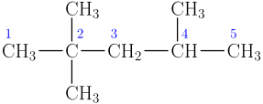
1. Ako nazývame uhľovodíky, ktoré majú iba jednoduchú väzbu ?
2. Aký typ vzorca je na obrázku ? →
3. Ako sa nazývajú zlúčeniny vodíka a uhlíka ?
4. Počet atómov uhlíka - 8
6. Koľko väzbový je uhlík v organických zlúčeninách ?
5. Počet atómov uhlíka - 5

Slide 4
N
A
S
Ý
T
E
N
É
L
I
N
E
Á
R
N
Y
U
H
Ľ
O
V
O
D
Í
K
Y
O
K
T
Á
N
P
E
N
T
Á
N
Š
T
V
O
R
V
Ä
Z
B
O
V
Ý
1. Ako nazývame uhľovodíky, ktoré majú iba jednoduchú väzbu ?
2. Aký typ vzorca je na obrázku ? →
3. Ako sa nazývajú zlúčeniny vodíka a uhlíka ?
4. Počet atómov uhlíka - 8
6. Koľko väzbový je uhlík v organických zlúčeninách ?
5. Počet atómov uhlíka - 5

Slide 5
Alkány
9.ročník

Slide 6
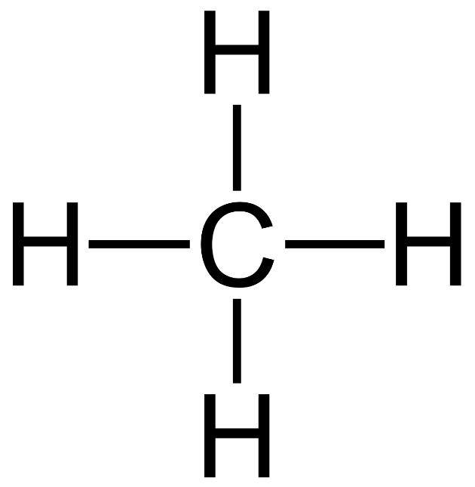
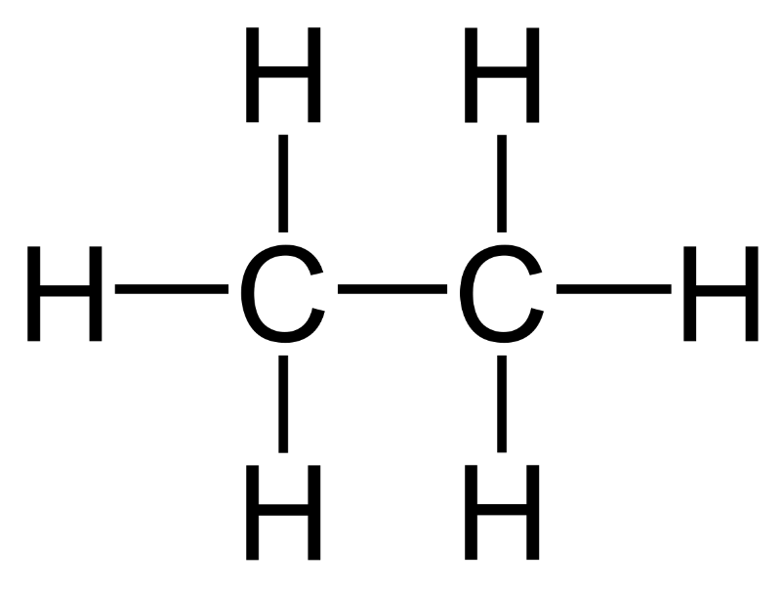
Alkány:
- Sú uhľovodíky, ktoré majú otvorený uhlíkový reťazec sú iba jednoduché väzby (nasýtené uhľovodíky) medzi C
Názvoslovie
V názve majú všetky alkány príponu -án
1. Metán
2. Etán
CH4
C2H6
CH3-CH3

Slide 7
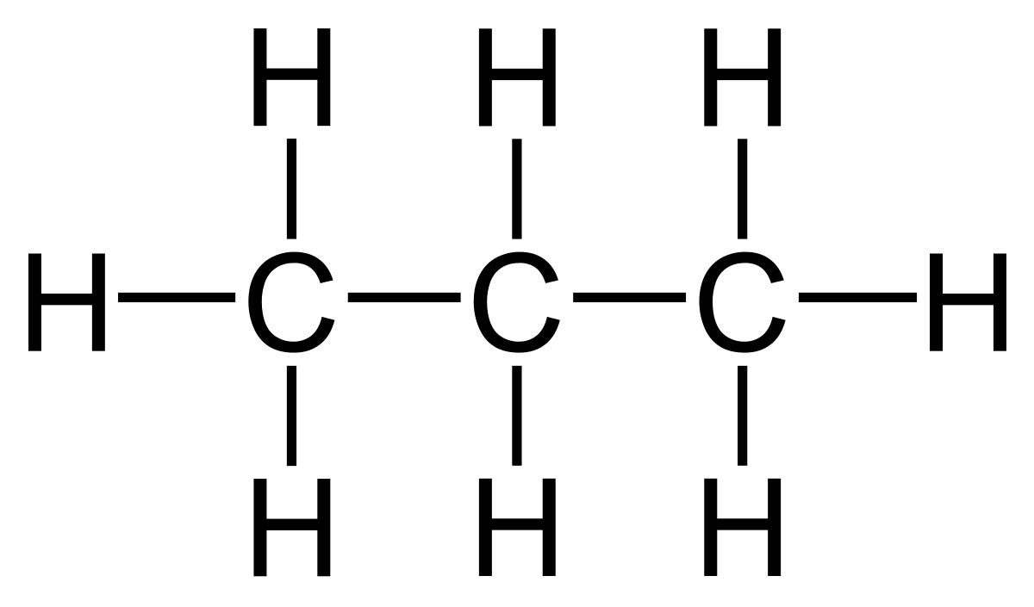
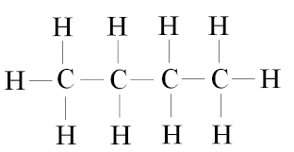
3. Propán
C3H8
CH3-CH2-CH3
4. Bután
C4H10
CH3-CH2-CH2-CH3

Slide 8
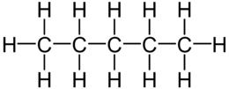
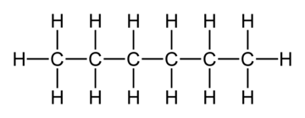
5. Pentán
C5H12
CH3-CH2-CH2-CH2-CH3
6. Hexán
Homologický rad – vždy + viac CH2 skupina
C6H14
CH3-CH2-CH2-CH2-CH2-CH3

Slide 9
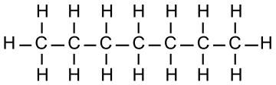

7. Heptán
C7H16
CH3-CH2-CH2-CH2-CH2-CH2-CH3
8. Oktán
C8H18
CH3-CH2-CH2-CH2-CH2-CH2-CH2-CH3

Slide 10
Vlastnosti:
- metán, etán, propán bután → C1-C4 plyny
- pentán a hexán → C5-C6 kvapaliny
- C7 a > → tuhé látky
- Pri dostatočnom prístupe vzduchu sa alkány spaľujú na oxid uhličitý a vodu:
CH4 + 2O2 → CO2 + 2H2O
Metán
Kyslík
Oxid
uhličitý
Voda

Slide 11
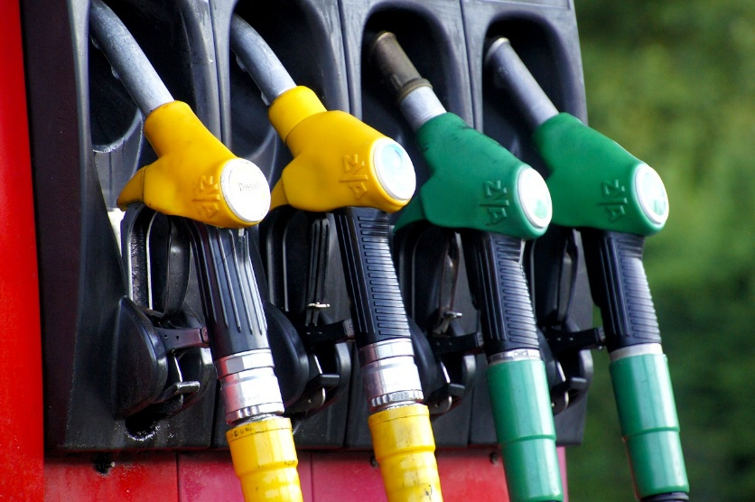
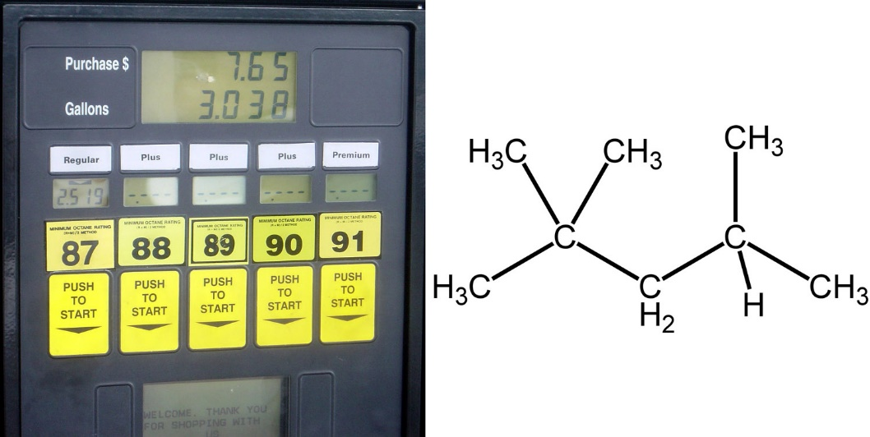
Benzín
- Uhľovodíky s 5-10 atómami uhlíka
- Vzniká destiláciou ropy
- Horľavý
Oktánové číslo:
Porovnávanie vlastnosti benzínov
Čím ma benzín väčšie oktánové číslo, tým je kvalitnejší
Oktánové číslo 0-100

Slide 12
Metán
Skleníkový plyn – prispieva ku globálnemu otepľovaniu
Bahenný plyn – vzniká pri rozklade v močiaroch
Je súčasťou zemného plynu

